Slide 1
Competencias comunicativas
Luis Orlando Rivera
John Richard Velásquez
Luisa Fernanda Martínez
Gerardo Lamy

Slide 2
Que es una Competencia
Combinación de conocimientos, habilidades y actitudes necesarias para realizar adecuadamente una tarea o proceso intelectual propios del desempeño profesional en un contexto definido.

Slide 3
Competencias
Actitudes
Es la expresión de los valores en el comportamiento del individuo.
Habilidades
Es el potencial que el ser humano tiene para adquirir y manejar nuevos conocimientos. Capacidades para pensar, saber, actuar y hacer.
Conocimientos
Es un conjunto de datos sobre hechos, verdades o información ganada a través de la experiencia o del aprendizaje.

Slide 4
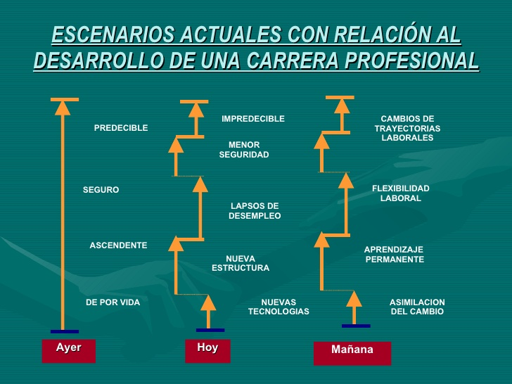
Desarrollo de la carrera

Slide 5
Concepto de competencia en la educación
PROCESO DE FORMACIÓN INTEGRAL DE LOS ESTUDIANTES
Cognositivo: SABER
Procedimental: SABER HACER
Afectivo: SABER SER
Ser competente es poseer capacidades para realizar acciones
Resolver problemas en diferentes contextos
Ser proactivo y creativo para transformar la realidad
Construir y reconstruir el conocimiento en diferentes contextos

Slide 6
Tipos de competencias
Básicas
Son las que se adquieren en la formación básica y que permiten el ingreso al trabajo o a los estudios superiores entre ellas se pueden mencionar, habilidades para la lectura y escritura, comunicación oral, cálculo, entre otras.

Slide 7
Genéricas o Transversales
Son aquellas que se pueden utilizar en un amplio grado de profesiones y situaciones laborales dado que aportan las herramientas básicas que necesitan los sujetos para analizar los problemas, evaluar las estrategias a utilizar y aportar soluciones adecuadas. También se les conoce como competencias transversales ya que cooperan a la realización de la mayoría de las tareas que se presentan en los diversos campos profesionales.

Slide 8
Competencias Genéricas
Instrumentales
Herramientas para el aprendizaje y la formación
Interpersonales
Sistémicas
Capacidad de análisis y síntesis
Capacidad de organizar y planificar
Conocimientos generales básicos
Conocimientos básicos de la profesion
Comunicación oral y escrita
Conocimiento de una segunda lengua
Conocimiento de la información
Resolución de problemas
Toma de decisiones

Slide 9
Competencias Genéricas
INSTRUMENTALES
INTERPERSONALES
SISTEMICAS
-Capacidad crítica y autocrítica.
-Trabajo en equipo.
-Manejo de conflictos.
-Capacidad de trabajos en equipos interdisciplinarios.
Apreciacion de la diversidad y multiculturalidad.
-Habilidad de trabajar en un contexto internacional.
-Compromiso ético.
Capacidades que permiten mantener una buena relación social con los demás

Slide 10
Competencias Genéricas
INSTRUMENTALES
INTERPERSONALES
SISTEMICAS
-Capacidad de aplicar conocimientos en la practica.
-Habilidades de Investigación.
-Capacidad de aprender.
-Capacidad de adaptarse a nuevas situaciones.
-Creatividad.
-Liderazgo.
-Conocimiento de culturas y costumbres de otros países.
-Habilidad para trabajar de forma autónoma.
-Diseño y gestión de proyectos.
-Iniciativa y espíritu emprendedor.
-Preocupación por la calidad.
-Motivacion de logro.
Relacionadas con la visión de conjunto y la capacidad de gestionar adecuadamente la totalidad de la actuación

Slide 11
REFERENCIA
http://www.slideshare.net/guest9c7d66/formacion-por-competencia-361945

Slide 12
Muchas gracias

